Slide 1
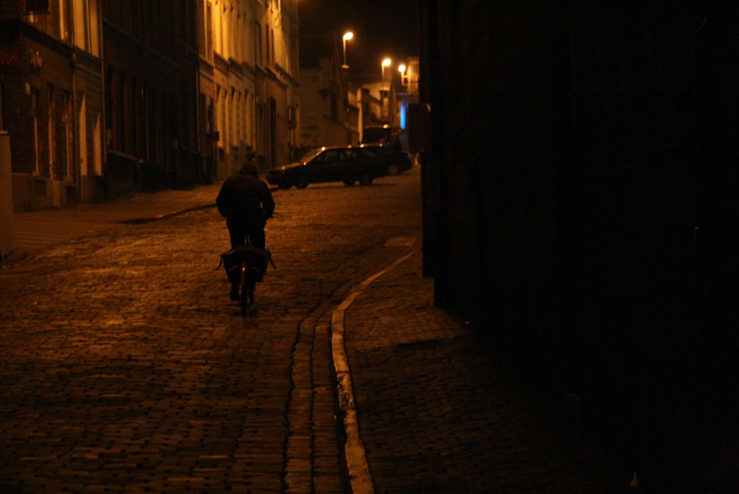
Notes:
1

Slide 2
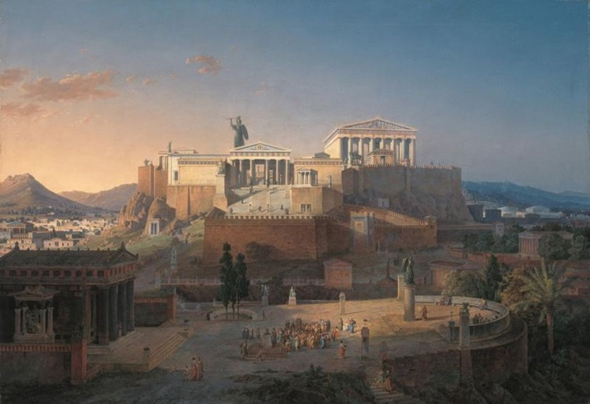
.
Notes:
2

Slide 3
Notes:
3

Slide 4
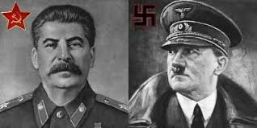
Notes:
4

Slide 5
Notes:
5

Slide 6
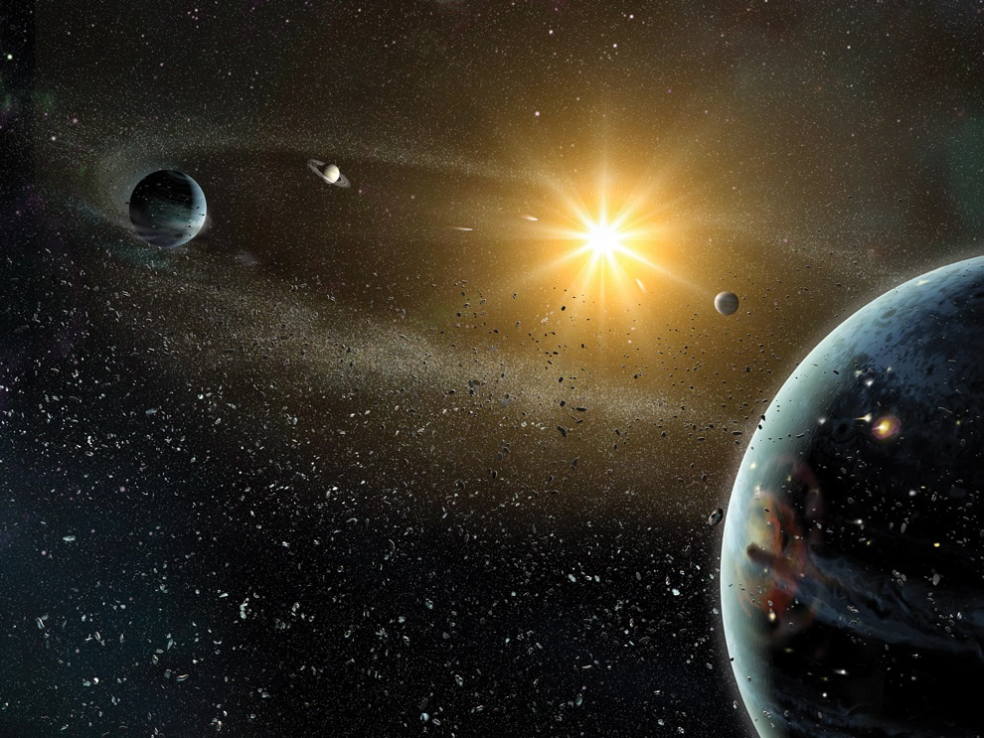
Notes:
6

Slide 7
Notes:
7

